Slide 1
Муниципальное бюджетное учреждение дополнительного профессионального образования
городского округа Королёв Московская область
«Учебно-методический образовательный центр»
141071, г. Королев Московской области, ул. Грабина, д. 2-а
телефон (495) 516-63-58, 516-53-93, е-mail: ymoc@mail.ru
Совещание № 1
Организация социально-психологического тестирования в ОО г.о. Королёв
в 2022 году
Проводит
Муниципальный координатор СПТ-22
Заместитель директора МБУ ДПО «УМОЦ»
Туз Елена Сергеевна
15.09.2022

Slide 2
Регистрация участников совещания
по ссылке https://docs.google.com/forms/d/e/1FAIpQLSdHj0-lsHUMeQmcB2WqBGtOE9YWUwTzPL5vQQhUhl93RzUDow/viewform?usp=sf_link

Slide 3
ПОВЕСТКА (Цели встречи):
1. Организация профилактики отклонений в поведении обучающихся в 2022-2023 уч. году
1.1. Результаты профилактической работы образовательных организаций Московской области
за 2021-2022 уч. год
1.2. Особенности организации профилактической работы в 2022-2023 уч. году
1.3. Методическая помощь, оказываемая в 2022 – 2023 уч. году
2. Инструктаж и инструктирование перед началом проведения профилактической работы
2.1. Дорожная карта (План) профилактики девиантного поведения обучающихся образовательной организации
Московской области на 2022-2023 уч. год
2.2. Алгоритм управления рисками девиантного поведения обучающихся образовательной организации
на основе результатов социально-психологического тестирования на 2022-2023 уч. год
2.3. Акценты в проведении профилактической работы образовательных организаций Московской области
в 2022-2023 уч. году

Slide 4
1.1. Результаты профилактической работы образовательных организаций Московской области за 2021-2022 уч. год
Итоги профилактической работы подводились на «отчетно-методической конференции» ОМК, 14.08.2022

Slide 5
1.1. Результаты профилактической работы образовательных организаций Московской области за 2021-2022 уч. год

Slide 6
1.1. Результаты профилактической работы образовательных организаций Московской области за 2021-2022 уч. год

Slide 7
1.2. Особенности организации профилактической работы в 2022-2023 уч. году
Управление рисками отклонений в поведении обучающихся
Факторы профилактической работы, повышающие риски девиантного поведения
Риск кадрового дефицита
Риск профилактики "в слепую"
Риск отказов участия в СПТ
Риск недостоверности результатов СПТ
Риск употребления ПАВ
Риск аутодеструктивного поведения
Факторы профилактической работы, снижающие риски девиантного поведения
Системность профилактических и коррекционных мер (полнота и согласованность действий)
Интенсивность профилактических и коррекционных мер (регулярность и охват профилактических действий)
Эффективность профилактических и коррекционных мер (соотношение затрат и результатов)
Продуктивность профилактических и коррекционных мер (снижение вероятности риска девиантного поведения)

Slide 8
1.3. Методическая помощь, оказываемая в 2022 – 2023 уч. году
МИНИСТЕРТВО ОБРАЗОВАНИЯ
МОСКОВСКОЙ ОБЛАСТИ
1. «Школа координатора профилактической работы» для муниципальных координаторов по работе с образовательными организациями муниципалитета (городского округа)
2. «Школа начинающего превентолога» для вновь назначенных специалистов (адаптационный курс) до конца октября 2022 по вторникам в 15.00 https://jazz.sber.ru/dqlcje?psw=OBEJVxUWAA8MAQ5BSgIXHAMLEw
3. «Школа прикладной превентологии» обсуждение наиболее часто встречающихся проблем профилактики девиантного поведения в Московской области (для всех специалистов, занимающихся данной профилактикой)
4. Отчетно-методическая конференция (март 2023)
5. Обмен опытом (вебинары)
6. Портал (методические материалы: ссылки на документы, видеоуроки)
7. Канал «Превенция»
https://www.youtube.com/watch?v=nH3GoMjJekk

Slide 9
2.1. Дорожная карта (План) профилактики девиантного поведения обучающихся
в образовательных организациях Московской области на 2022-2023 уч. год
МИНИСТЕРТВО ОБРАЗОВАНИЯ
МОСКОВСКОЙ ОБЛАСТИ
Оценка рисков
получение информации о вероятности отклонений поведения
(СПТ, наблюдения, тесты)
Март-апрель
декабрь
Октябрь - Ноябрь
Анализ рисков (оценка и локализация рисков в классах/учебных группах, выявление причин рисков, подготовка обобщающего отчета по итогам СПТ)
СПТ-обратная связь (обучающиеся, родители, директор/ректор, педколлектив)
Коррекция планов профилактической работы с учетом актуальных рисков девиантного поведения (уточнение работы с группой риска, уточнение акцентов в работе со всеми обучающимися)
Реализация откорректированного плана профилактики (декабрь-апрель)
Отчетно-методическая конференция «Профилактическая работа по итогам социально-психологического тестирования»
Оценка результативности профилактической деятельности образовательных организаций (риски девиантного поведения, эпизоды девиантного поведения)
Отчет о профилактической работе по итогам СПТ для вышестоящих органов
Сентябрь
Проведение социально-психологического тестирования (приближение к 100% охвату подлежащих тестированию, повышение достоверности результатов)
Уточняющая диагностика (снижение тестовой нагрузки, приоритет наблюдению)
Отчет об итогах тестирования для вышестоящих органов
Инструктаж ответственных (нормативка, дорожная карта (план), алгоритм работы, акценты в работе)
Планирование профилактической работы
Информирование участников процесса (мотивирование на прохождение СПТ, добровольные информированные согласия)
Реализация плана профилактики (сентябрь-ноябрь)
Профилактика
отклонений в поведении обучающихся
* Детализированная или уточненная информация содержится в нормативной документации и письмах Министерства образования Московской области

Slide 10
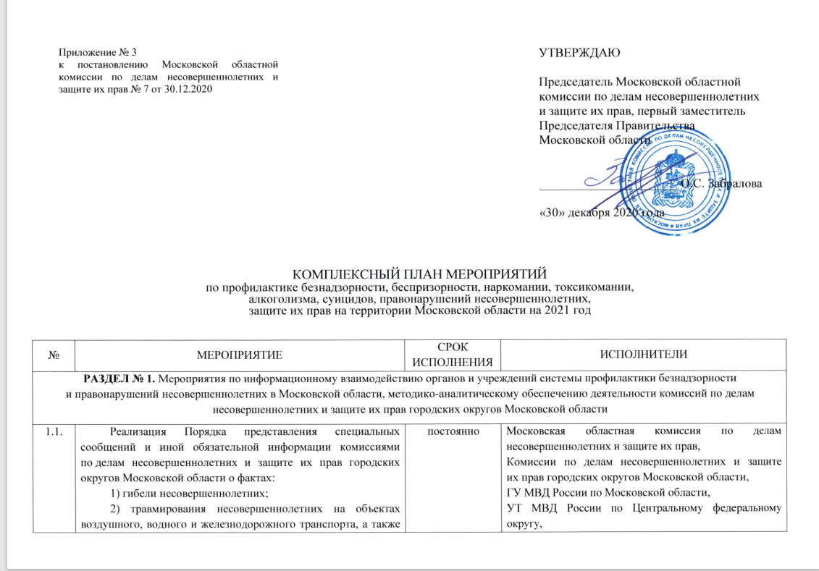
Комплексный план План мероприятий по профилактике отклоняющегося поведения обучающихся (далее-План) на 2022-2023 учебный год
Структура Плана :
На бланке ОО
Утверждено директором (реквизиты приказа директора, подпись, печать)
Отражены направления неспецифической профилактики (со всеми обучающимися)
3.1. суицидального поведения;
3.2. правонарушений и безнадзорности;
3.3. экстремизма и терроризма;
3.4. употребления наркотических веществ и ПАВ;
3.5. буллинга (развитие служб школьной медиации, безопасность образовательного пространства)
3.6. профилактика правовой безграмотности
4. Отражены направления специфической профилактики (с «группами риска»)
4.1. групповые занятия (тренинговые группы);
4.2. работа «Совета профилактики в ОО»
4.3. работа ПП-консилиума
4.4.индивидуальная работа с обучающимися «групп риска»
5. Согласующие подписи всех специалистов, реализующих план (или согласование отражено в протокол педсовета)

Slide 11
2.2. Алгоритм управления рисками девиантного поведения обучающихся образовательной организации
на основе результатов социально-психологического тестирования
МИНИСТЕРТВО ОБРАЗОВАНИЯ
МОСКОВСКОЙ ОБЛАСТИ
ШАГ 1. Оценка рисков в классах
(учебных группах)
1.1. Не прошедших тестирование по различным причинам
1.2. Сопротивляющихся тестированию (резистентность результатов тестирования)
1.3. Обучающихся в зоне риска, имеющих повышенную вероятность риска вовлечения (ПВВ)
1.3.1. С явным риском вовлечения (ПВВ-Я)
1.3.2. С латентным риском вовлечения (ПВВ-Л)
ШАГ 2. Локализация рисков в классах
(учебных группах)
2.1. Локализация обучающихся с рискогенными условиями развития
2.1.1. Параллели (потоки) с накоплением повышенных рисков
2.1.2. Классы (группы) с накоплением повышенных рисков
2.1.3. Обучающиеся повышенным риском (ПВВ, ПВВ-Л, ПВВ-Я)
2.2. Локализация предпосылок рисков
2.2.1. Локализация обучающихся с провоцированием среды
2.2.2. Локализация обучающихся с готовностью к девиантному поведению
2.2.3. Локализация обучающихся с провоцированием среды и готовностью к девиантному поведению
ШАГ 3. Выявление индивидуальных
причин рисков в классах
(учебных группах)
3.1. Анализ факторов риска – повышения угрозы вовлечения
3.1.1. Акцентированные факторы риска
3.1.2. Рискогенные обстоятельства
3.2. Анализ факторов защиты - снижения устойчивости к воздействию факторов риска
3.2.1. Редукция факторов защиты
3.2.2. Обстоятельства, снижающие устойчивость
ШАГ 4. Реализация профилактических и
коррекционных действий в классах
(учебных группах)
4.1. Коррекция плана профилактической и коррекционной работы с учетом результатов социально-психологического тестирования
4.2. Обеспечение индивидуального психолого-педагогического сопровождения обучающихся с рискогенными условиями развития
4.3. Разработка рекомендаций педагогам, классным руководителям (кураторам) по работе с классами (группами)
4.4. Разработка рекомендаций родителям по взаимодействию с рискующими детьми
ШАГ 5. Оценка результативности
профилактических и коррекционных
мер в классах (учебных группах)
5.1. Риски девиантного поведения
5.2. Эпизоды девиантного поведения
5.3. Системность профилактических и коррекционных мер (полнота и согласованность действий)
5.4. Интенсивность профилактических и коррекционных мер (регулярность и охват профилактических действий)
5.5. Эффективность профилактических и коррекционных мер (соотношение затрат и результатов)
5.6. Продуктивность профилактических и коррекционных мер (снижение вероятности риска девиантного поведения)

Slide 12
2.3. Акценты в профилактической работе
образовательных организаций Московской области в 2022-2023 уч. году
МИНИСТЕРТВО ОБРАЗОВАНИЯ
МОСКОВСКОЙ ОБЛАСТИ
Факторы, снижающие результативность профилактической работы | Предполагаемые меры по повышению результативности работы
1. Перегрузка обучающихся психологическими тестами, выявление психологического профиля обучающихся вместо оценки рисков девиантного поведения | 1. Снижение дополнительной тестовой нагрузки, приоритет наблюдению за проявлениями обучающегося, посещение уроков и мероприятий.
2. Оторванность профилактической работы от результатов диагностики | 2. Коррекция планов профилактической работы с учетом актуальных рисков девиантного поведения (уточнение работы с группой риска, уточнение акцентов в работе со всеми обучающимися)
3. Дистанцирование педагогического коллектива от участия в профилактической работе (формальное участие – проведение «галочных мероприятий»; убежденность в том, что профилактикой должен заниматься только ответственный за эту работу) | 3. Контроль за качеством проведения классных часов (посещение), использование материалов профилактической направленности в преподавании учебных дисциплин (интеграция)
4. Непонимание динамики рисков девиантного поведения, отсутствие преемственности информации между школами (при переходе обучающегося), между школами и колледжами, техникумами, ВУЗами | 4. Отслеживание динамики результатов обучающегося с 7 по 11 класс, обеспечение преемственности информации о рисках девиантного поведения при переходе обучающегося в другую образовательную организацию
5. Преобладание информационного подхода при проведении профилактической работы – сообщение информации при пассивном участии обучающихся | 5. Организация воспитывающей деятельности у обучающихся, использования активных методов формирование личностной идентичности
Пример результативного профилактического события «Ступино помнит» (видео)

Slide 13
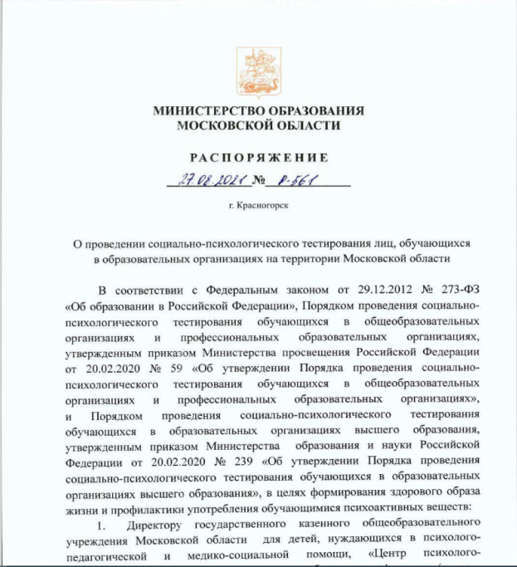
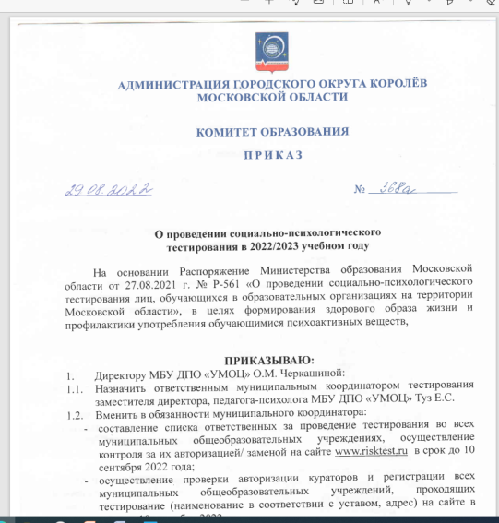

Slide 14
Оптимальный:
*МБОУ СОШ № 2 им Михайлова
*МАОУ «Гимназия № 9»
Начальный:
*МБОУ СОШ 13-СОШ 7;
*МБОУ «Гимназия № 17», корп. 2

Slide 15
ЧЕК –ЛИСТ:
1. Все кураторы ОО вошли в личный кабинет на risktest.ru? Есть ли сложности со входом?
2. До какого числа нужно проводить родительские собрания, о чем на них рассказать?
3. Когда готовить списки участников СПТ и графики проведения СПТ?
4. Когда и в каком количестве нужно получать коды СПТ?
5. Кто входит в состав комиссии по СПТ?
6. Есть ли в вашей ОО назначенный директором ответственный за профилактическую работу? (приказ)

Slide 16
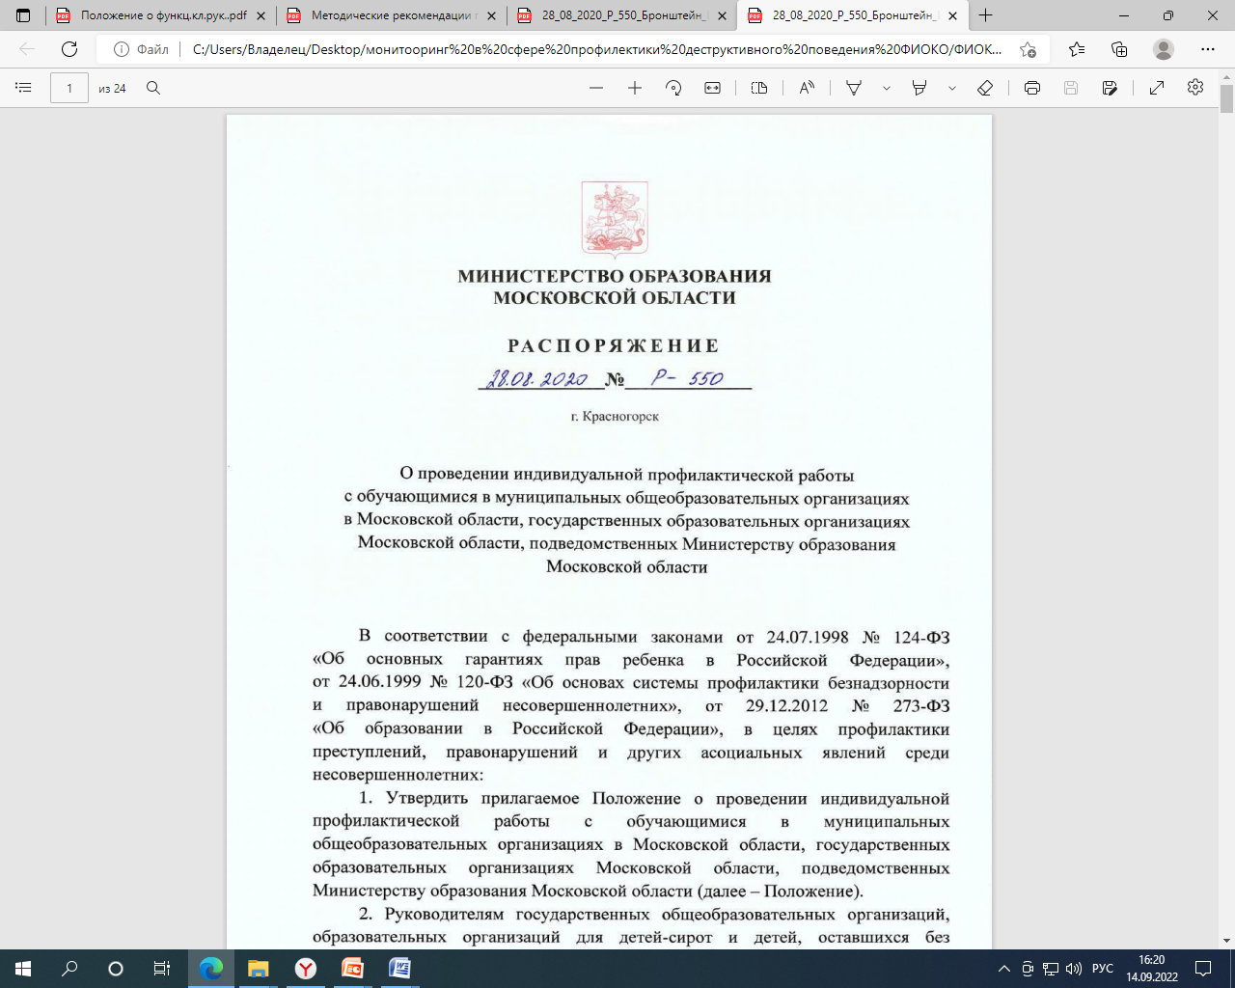
Нормативно-правовое и методическое обеспечение организации профилактической работы

Slide 17
Нормативно-правовое и методическое обеспечение организации профилактической работы
1. Федеральный закон от 23 июня 2016 г. № 182-ФЗ «Об основах системы профилактики правонарушений в Российской Федерации» https://base.garant.ru/71428030/
2. Федеральный закон от 24 июня 1999 г. № 120 «Об основах системы профилактики безнадзорности и правонарушений несовершеннолетних» https://base.garant.ru/12116087/
3. «Методические рекомендации по вопросам совершенствования индивидуальной профилактической работы с обучающимися с девиантным поведением» (письмо Минобрнауки России от 28 апреля 2016 г. № АК-923/07) https://edu54.ru/upload/iblock/f19/minobnauki-RF-pismo.pdf
4. «Рекомендации об организации межведомственного взаимодействия и обмена информацией между образовательными организациями и органами внутренних дел о несовершеннолетних, в отношении которых проводится ИПР, а также о выявленных несовершеннолетних «группы риска» (письмо Минпросвещения России от 2 ноября 2020 г. № ДГ-1972/07) https://sudact.ru/law/pismo-minprosveshcheniia-rossii-n-07-6607-mvd-rossii/
5. «Методические рекомендации по разработке типовой межведомственной программы по вопросам профилактики суицидального поведения у несовершеннолетних» (письмо Минпросвещения России от 30 сентября 2020 г. № 07-5864) https://rulaws.ru/acts/Pismo-Minprosvescheniya-Rossii-ot-30.09.2020-N-07-5864/
6. «Примерное положение об учете отдельных категорий несовершеннолетних в образовательных организациях» (письмо Минпросвещения России от 23 августа 2021 г. № 07-4715) https://minobr.49gov.ru/common/upload/22/editor/file/Pismo_Minprosveshcheniya_Rossii_07-4715_ot_23_avgusta_2021.pdf
7. «Методические рекомендации о типовых формах и порядке взаимодействия органов и учреждений системы профилактики безнадзорности и правонарушений несовершеннолетних» (письмо Минпросвещения России от 12 ноября 2021 г. № 07-6757) https://legalacts.ru/doc/metodicheskie-rekomendatsii-o-tipovykh-formakh-i-porjadke-vzaimodeistvija-organov/
8. План основных мероприятий, проводимых в рамках Десятилетия детства, на период до 2027 года, утвержденный распоряжением Правительства Российской Федерации от 23 января 2021 г. № 122-р http://static.government.ru/media/files/3WkqE4GAwQXaIGxpAipFLmqCYZ361Kj0.pdf
9. Концепция развития системы профилактики безнадзорности и правонарушений несовершеннолетних на период до 2025 года (распоряжение Правительства Российской Федерации от 22 марта 2017 г. № 520-р в ред. распоряжения Правительства РФ от 18.03.2021 г. № 656-р) https://docs.cntd.ru/document/420395219

Slide 18
Нормативно-правовое и методическое обеспечение организации профилактической работы
10. «Концепция развития психологической службы в системе образования в Российской Федерации на период до 2025 года» https://legalacts.ru/doc/kontseptsija-razvitija-psikhologicheskoi-sluzhby-v-sisteme-obrazovanija-v-rossiiskoi/
11. «План мероприятий по реализации Концепции развития психологической службы в системе образования в РФ на период до 2025 года» (утв. Минобрнауки России 11.05.2018 г.) https://docs.edu.gov.ru/document/0f04468c1f45504d76202beb442d73d9
12. «Об утверждении примерного Положения о психолого-педагогическом консилиуме образовательной организации» (распоряжение Минпросвещения России от 09.09.2019 г. № Р-93) https://docs.edu.gov.ru/document/6f205375c5b33320e8416ddb5a5704e3/download/2269/
13. «Методические рекомендации по системе функционирования психологических служб в общеобразовательных организациях» (распоряжение Минпросвещения России от 28.12.2020 г. № Р-193) https://docs.cntd.ru/document/573870871
14. Комплекс мер до 2025 года по совершенствованию системы профилактики суицидов среди несовершеннолетних (распоряжение Правительства Российской Федерации от 26 апреля 2021 г. № 1058-р) https://fcprc.ru/wp-content/uploads/2021/10/Kompleks-mer-do-2025-goda-po-profilaktike-suitsida-nesovershennoletnih.pdf
15. Федеральный закон от 29.12.2010 г. № 436-ФЗ «О защите детей от информации, причиняющей вред их здоровью и развитию» https://legalacts.ru/doc/federalnyi-zakon-ot-29122010-n-436-fz-o/
16. Концепция информационной безопасности детей (распоряжение Правительства Российской Федерации от 02.12.2015 г. № 2471-р) http://government.ru/docs/all/104477/
17. Методические рекомендации по реализации мер, направленных на обеспечение безопасности детей в сети «Интернет» (Письмо Минпросвещения России от 29.03.2019 г. № 03-393) https://rulaws.ru/acts/Pismo-Minprosvescheniya-Rossii-ot-29.03.2019-N-03-393/
18. «Методические рекомендации по развитию сети служб медиации (примирения) в ОО и в организациях для детей-сирот и детей, оставшихся без попечения родителей» (письмо Минпросвещения России от 28 апреля 2020 г. № ДГ-375/07) https://docs.cntd.ru/document/564920705

